Slide 1

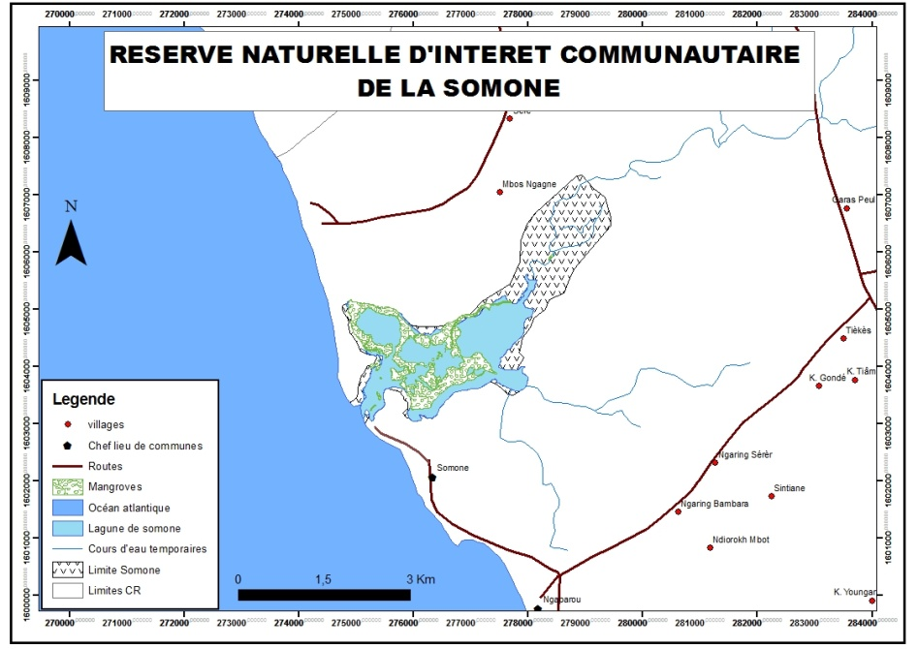
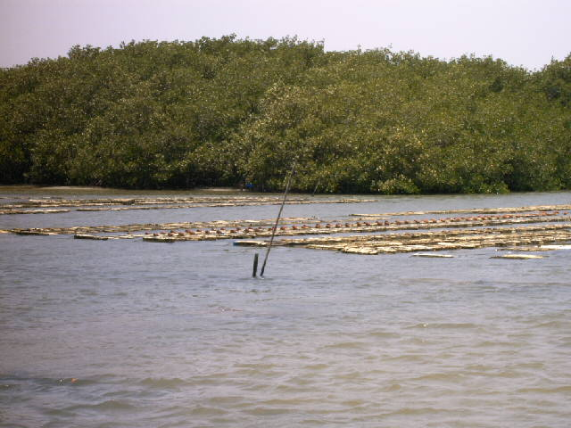

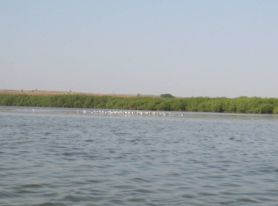
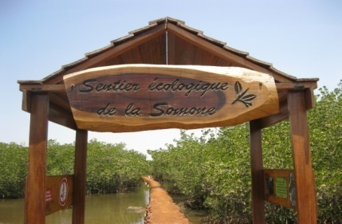
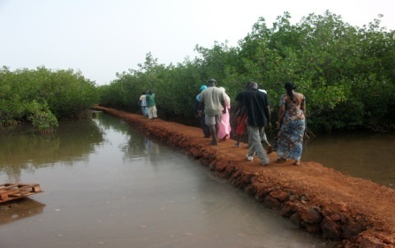
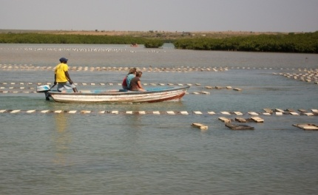
RÉSERVE NATURELLE D’INTÉRÊT
COMMUNAUTAIRE DE SOMONE
Date de création : 19 juillet 1999 par délibération N° 003/CRS du Conseil Rural de Sindia
Superficie : 700 ha
Localisation : Région de Thiès, département de Mbour (à cheval entre la Commune de Somone et la Communauté rurale de Sindia)
OBJECTIFS DE CRÉATION
Préserver l’intégrité de l’écosystème de la lagune ;
Impulser le développement socio-économique des populations riveraines.
ESPÈCES PHARES OU EMBLÉMATIQUES
Grand cormoran (Phalacrocorax carbo) ;
Héron garde bœuf (Bubulcus ibis) ;
Balbuzard pêcheur (Pandion haliaetus) ;
Sterne caspienne (Sterna caspia) ;
Tortue verte (Chelonia mydas) ;
Flamant rose (Phoenicopterus roseus).
RICHESSES
Mangrove riche et diversifiée (prédominance de Rhizophora) ;
Présence d’héronnières ;
Zone de nidification des tortues marines ;
Grande diversité d’avifaune (plus de 52 espèces dénombrées) ;
Dix (10) espèces de mammifères identifiées ;
Plusieurs espèces de Poissons ;
Plusieurs espèces de Reptiles ;
Entomofaune (insectes) riche et diversifiée ;
Faune marine est riche et variée avec des mollusques, des crustacés dont le crabe violoniste (Uca sp).
Un riche potentiel éco-touristique :
Beaux paysages (milieu terrestre et milieu amphibie) ;
Belle plage au niveau de l’estuaire ;
Balade lagunaire à l’intérieur de la mangrove ;
Randonnée au niveau du sentier écologique ;
Birdwatching.
Valorisation économique :
Ostréiculture (présence d’un GIE ostréicole des femmes et d’une entreprise privée)
Patrimoine historique et culturel :
Puits du Saint homme El hadj Omar TALL;
Keur Sang (Jean) : génie protecteur ;
Baobab des griots.
ACQUIS
Modèle de référence en matière de gestion communautaire (grille de répartition des retombées financières) ;
Restauration d’un milieu dégradé.
.

